Slide 1
石油工程学院宿舍卫生
检查结果
2023.09.22

Slide 2
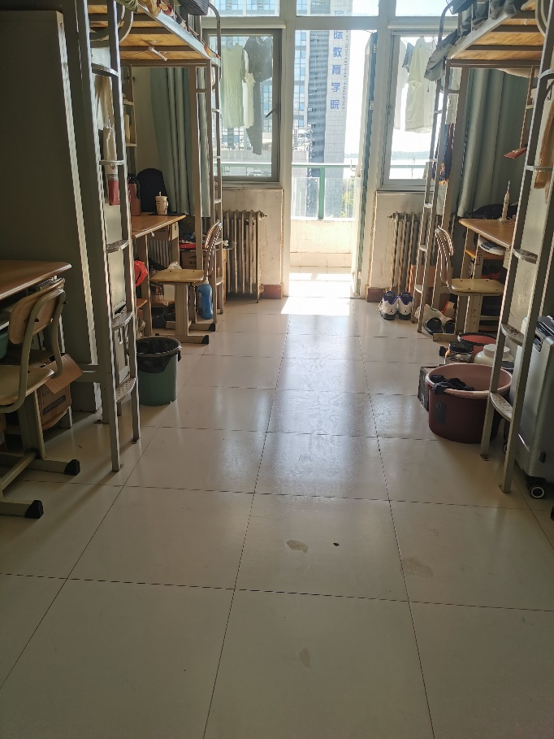
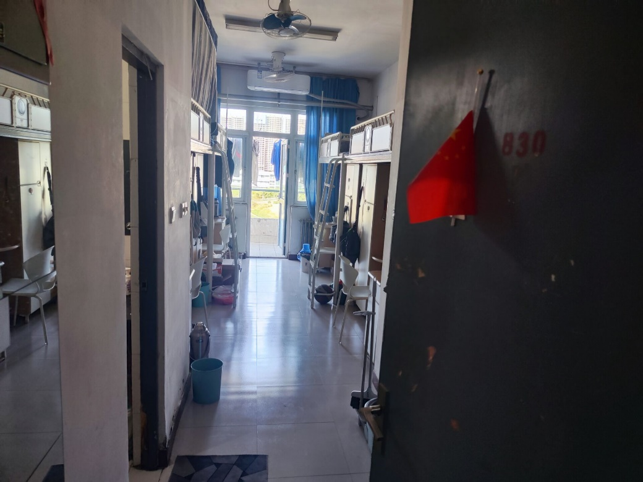
优秀宿舍
研1-517
研3-830
姓名 | 性别 | 导师
储鹏举 | 男 | 葛际江
周恒 | 男 | 黄朝琴
张俊艺 | 男 | 康万利
杜孝灿 | 男 | 武加峰
姓名 | 性别 | 导师
赵建伟 | 男 | 裴海华
谢忠旭 | 男 | 赵光
徐豪爽 | 男 | 姚传进
聂晓辰 | 男 | 张建光

Slide 3
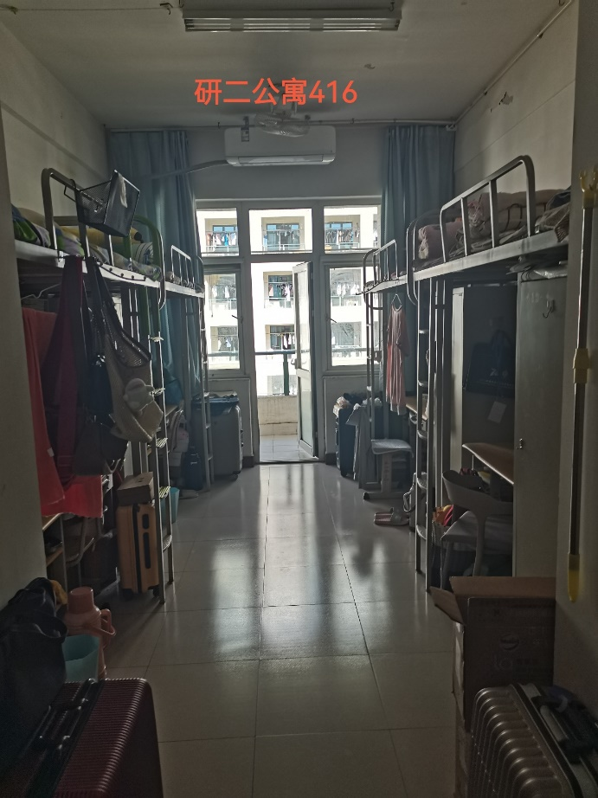
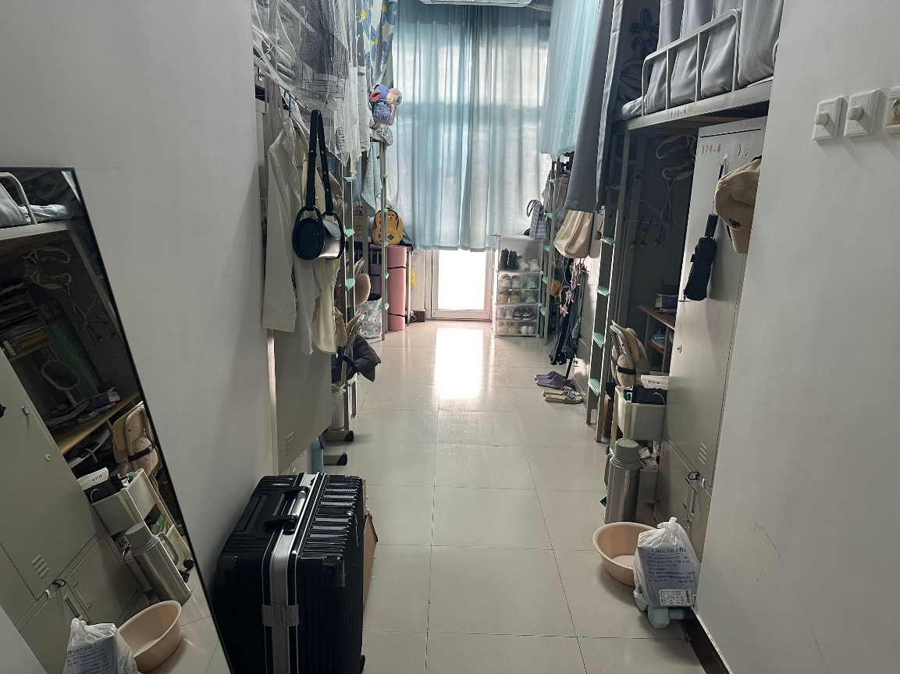
优秀宿舍
研2-416
研2-130
姓名 | 性别 | 导师
谢丽洁 | 女 | 冯国强
冯世博 | 女 | 李松岩
朱佳佳 | 女 | 刘静
王婧 | 女 | 王业飞
姓名 | 性别 | 导师
黄琛梅 | 女 | 李明忠
郝芳彗 | 女 | 杜殿发
陈白言曰 | 女 | 张先敏
刘源 | 女 | 白英睿

Slide 4
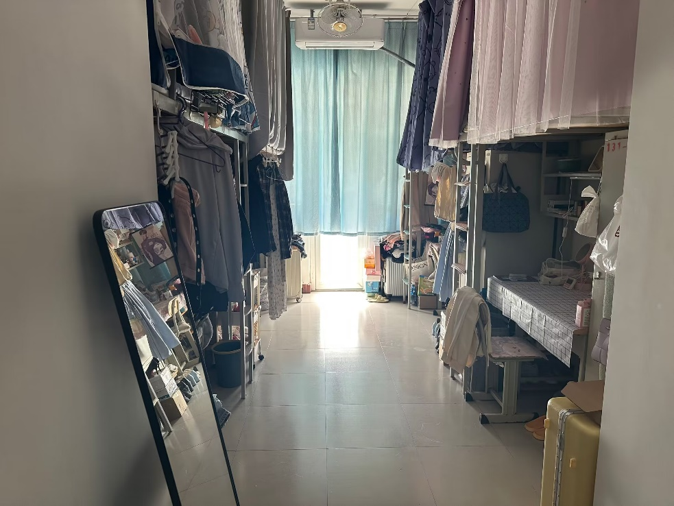
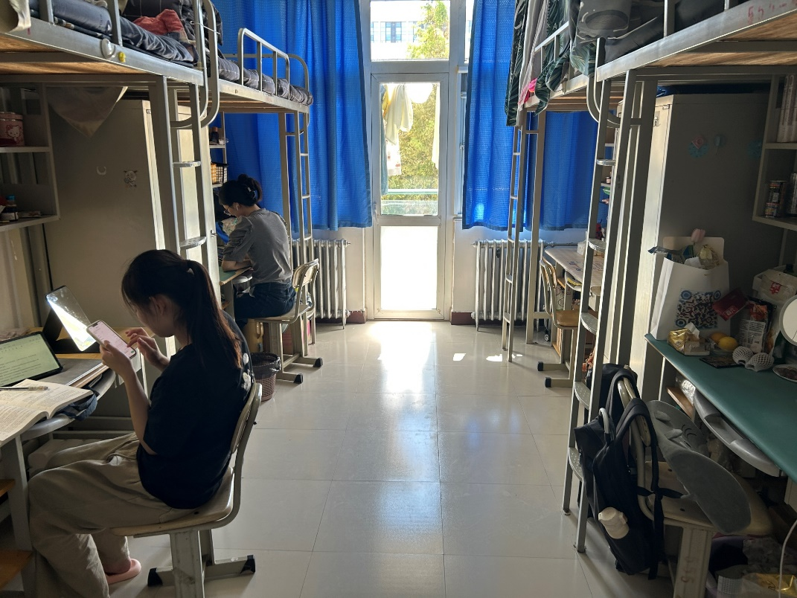
优秀宿舍
研2-131
研2-555
姓名 | 性别 | 导师
丁文慧 | 女 | 王彦慧
贾慧 | 女
邢璐瑶 | 女
何欣彦 | 女 | 宫厚健
姓名 | 性别 | 导师
李催芳 | 女 | 姚传进
杨珂晴 | 女 | 白英睿
任百合 | 女 | 谷建伟

Slide 5
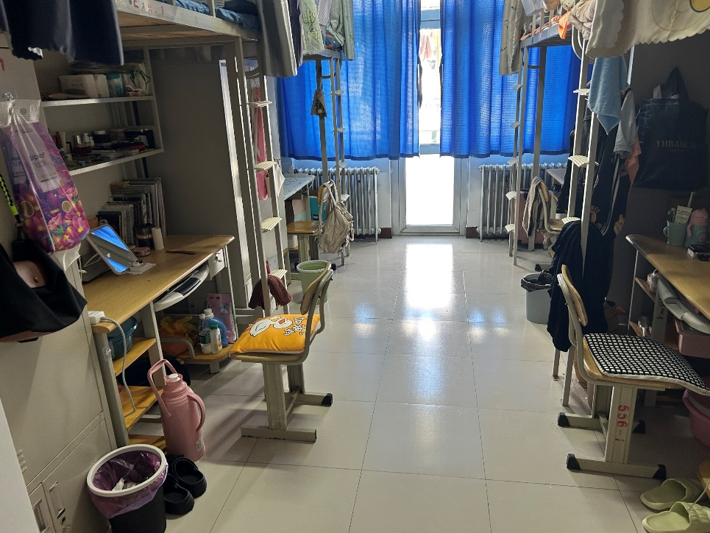
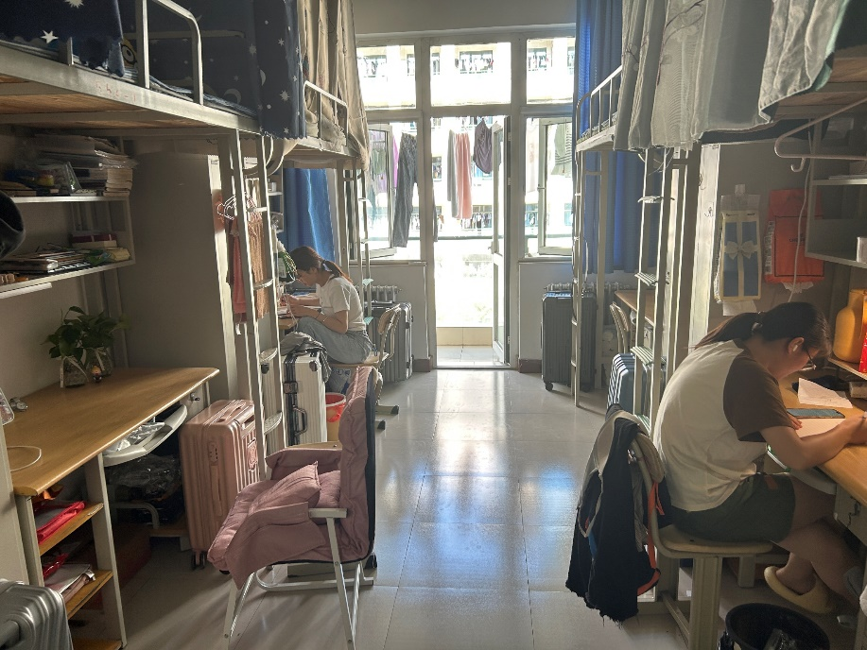
优秀宿舍
研2-548
研2-554
姓名 | 性别 | 导师
邓雪菲 | 女 | 吕开河
姜莹 | 女 | 王森
张玲可儿 | 女 | 范海明
彭鑫 | 女 | 戴彩丽
姓名 | 性别 | 导师
刘伟娜 | 女 | 冯其红
刘杨 | 女 | 赵光
宋忠雪 | 女 | 李淑霞
张月茹 | 女 | 崔传智

Slide 6
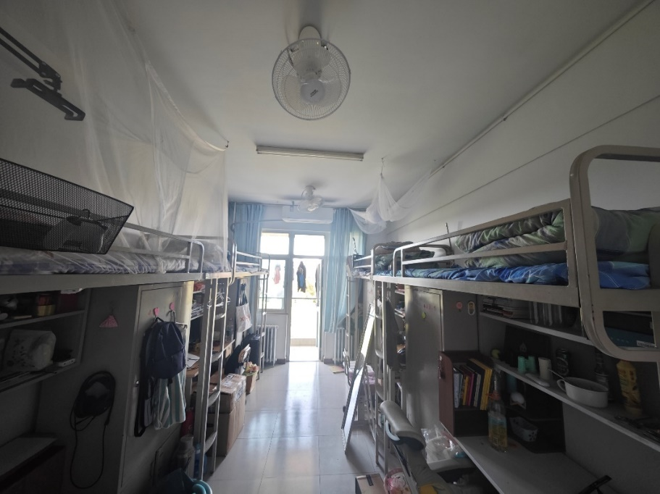
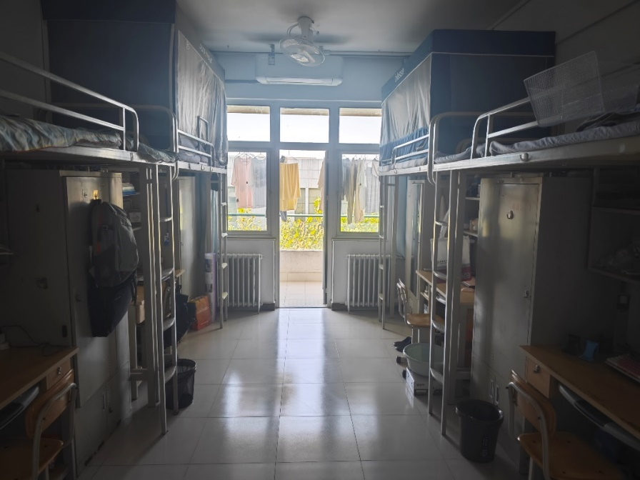
优秀宿舍
研3-403
研3-409
姓名 | 性别 | 导师
张砚清 | 男 | 黄维安
李昊栋 | 男 | 王成文
刘建新 | 男 | 刘永革
李嘉玮 | 男 | 杨永飞
姓名 | 性别 | 导师
何一佳 | 男 | 付光明
王子昂 | 男 | 陈铭
徐海滨 | 男 | 王森
张士涛 | 男 | 王志远

Slide 7
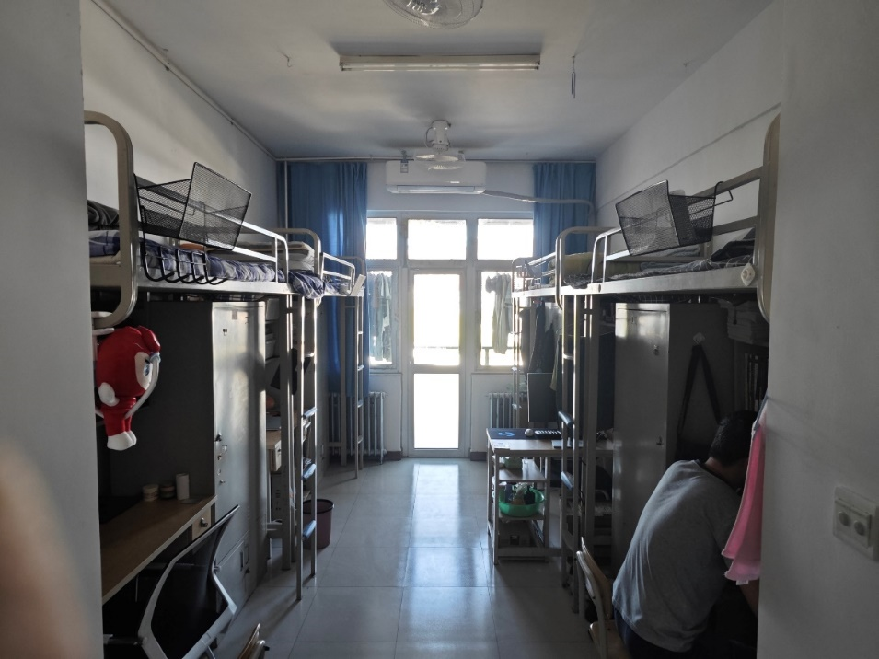
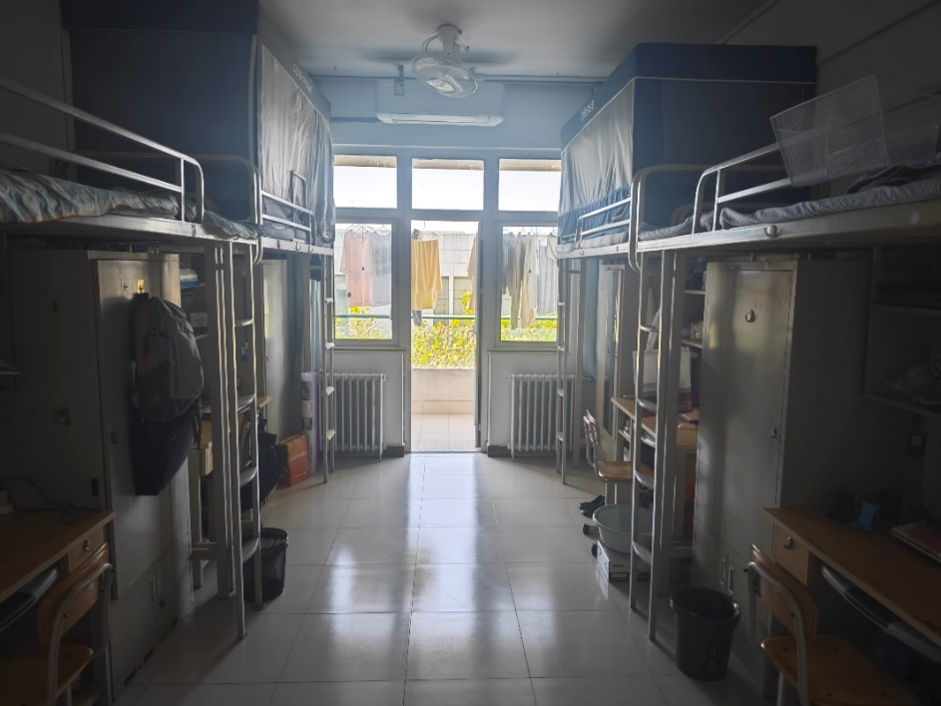
优秀宿舍
研3-416
研3-409
姓名 | 性别 | 导师
衣文康 | 男 | 赵欣
王强 | 男 | 贾寒
张天宇 | 男 | 苏玉亮
龚正 | 男 | 张超
姓名 | 性别 | 导师
何一佳 | 男 | 付光明
王子昂 | 男 | 陈铭
徐海滨 | 男 | 王森
张士涛 | 男 | 王志远

Slide 8
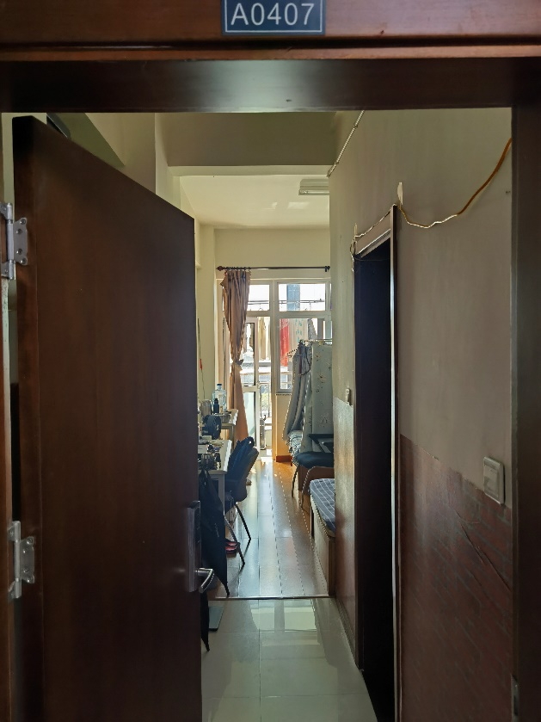
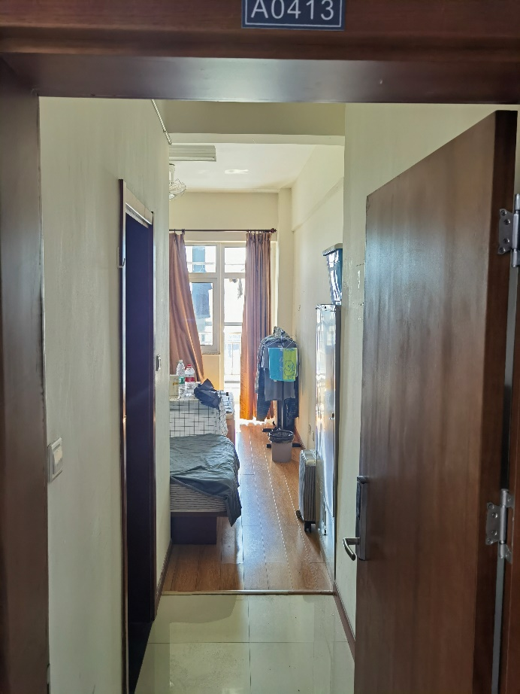
优秀宿舍
留培楼-407
留培楼-413
姓名 | 性别 | 导师
张震 | 男 | 陈德春
姓名 | 性别 | 导师
郝喜顺 | 男 | 崔传智
周顺明 | 男 | 齐宁

Slide 9
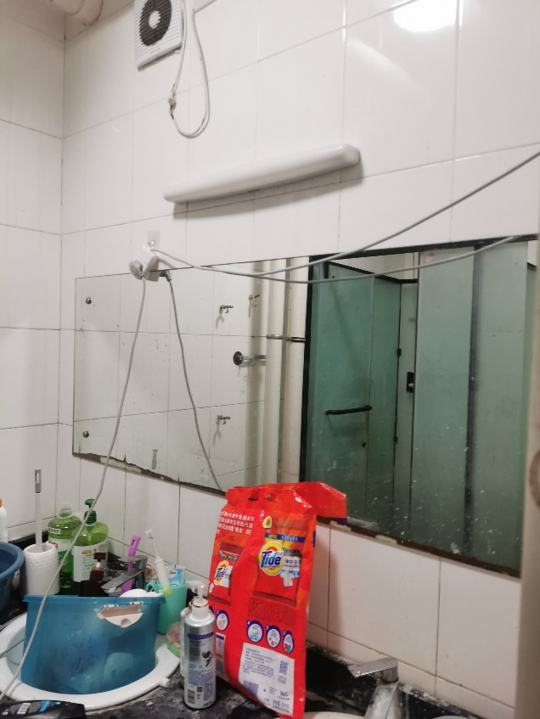
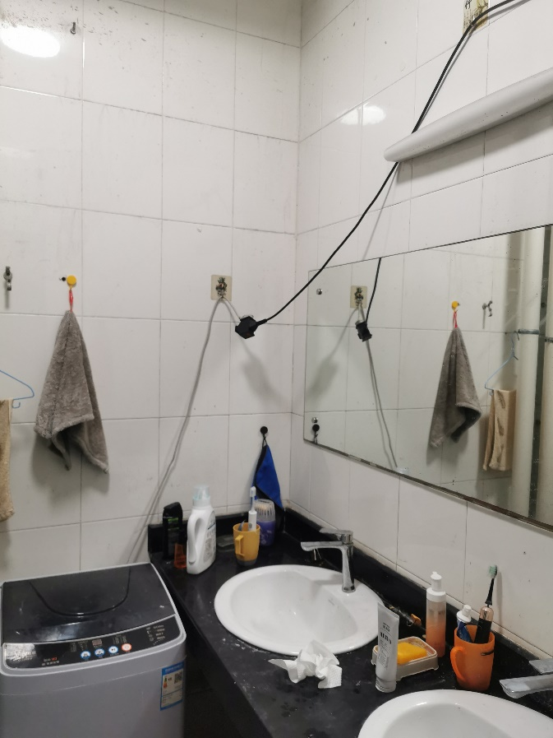
存在问题宿舍
研1-465
乱接电线
研1-472
乱接电线
姓名 | 性别 | 导师
李泯锋 | 男 | 刘树阳
王玺焱 | 男 | 孙晓飞
李春皎 | 男 | 孙晓飞
刘文源 | 男 | 刘德新
姓名 | 性别 | 导师
赵景铭 | 男 | 崔传智
邹浩然 | 男 | 齐宁
张明旺 | 男 | 郭天魁
吴渊博 | 男 | 冯其红

Slide 10
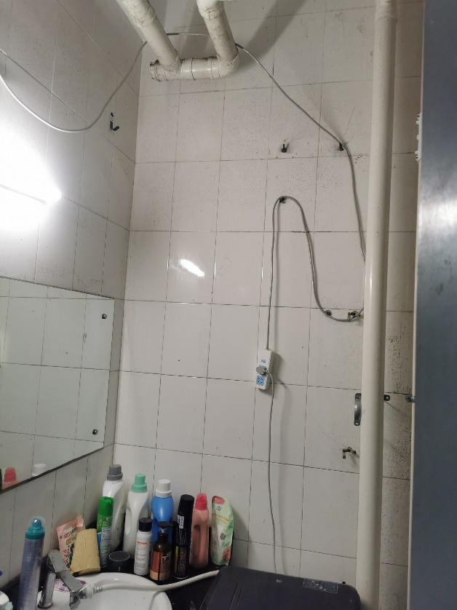
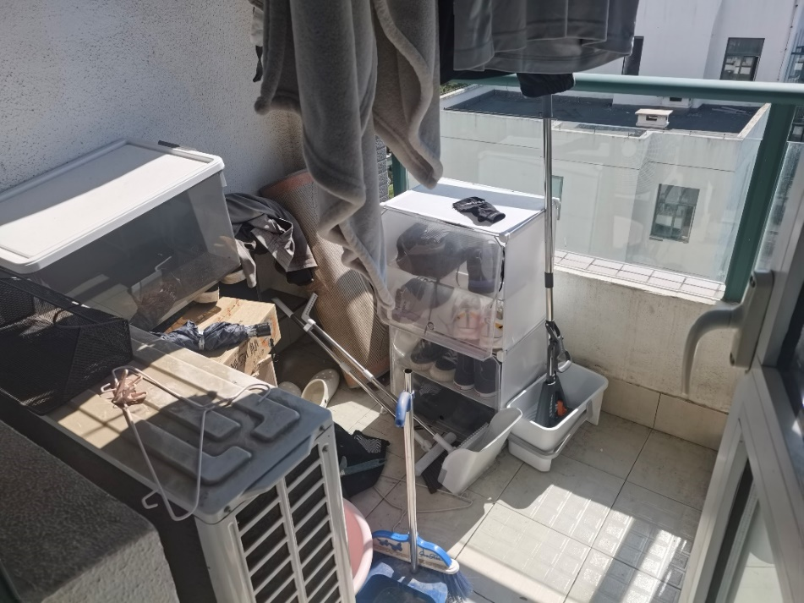
存在问题宿舍
研1-511
乱接电线
研3-765
阳台未收拾
姓名 | 性别 | 导师
李明鹤 | 男 | 李松岩
王佳旭 | 男 | 谷建伟
潘世龙 | 男 | 康万利
张浩 | 男 | 曲占庆
姓名 | 性别 | 导师
刘嘉雄 | 男 | 刘永旺
孟旭 | 男 | 黄贤斌
赵昱坤 | 男 | 庞学玉

Slide 11
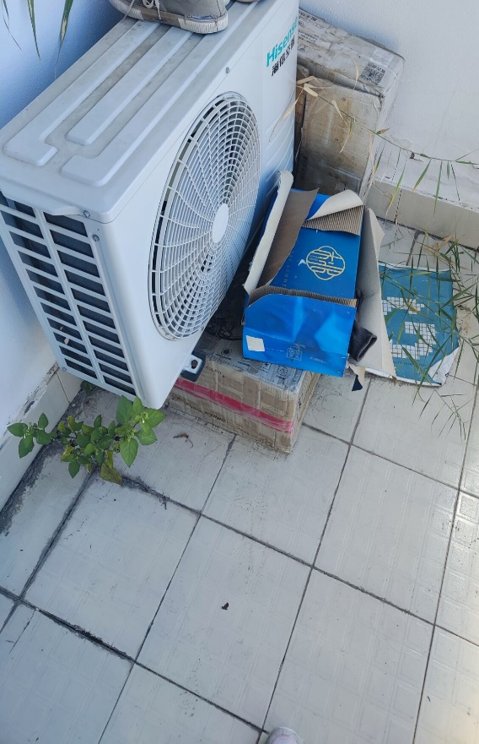
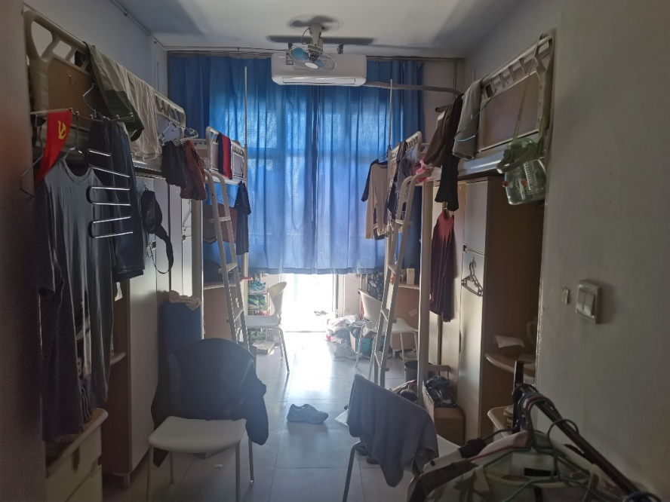
存在问题宿舍
研3-771
地面脏乱，杂物多
研3-803
阳台大量废旧纸箱未处理
姓名 | 性别 | 导师
张学皓 | 男 | 贾寒
刘子健 | 男 | 徐龙
孙图南 | 男 | 黄朝琴
王召旭 | 男 | 黄朝琴
姓名 | 性别 | 导师
吴大卫 | 男 | 张凯
王胜 | 男 | 张凯
徐良 | 男 | 姚传进
曹陈明 | 男 | 张凯

Slide 12
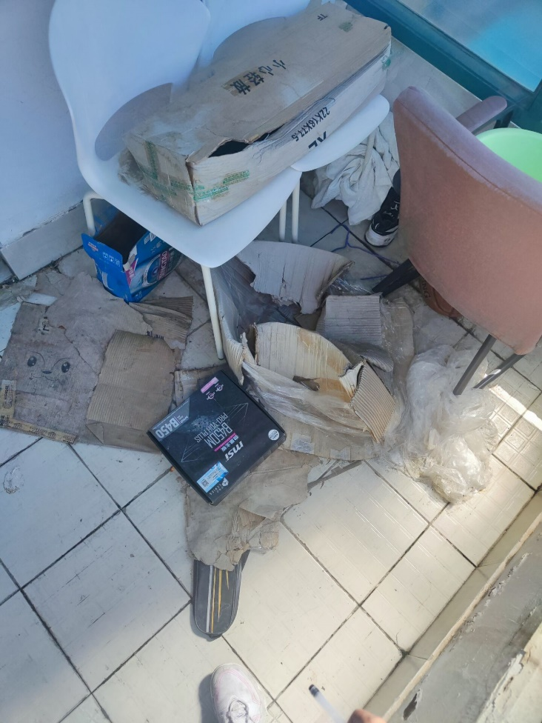
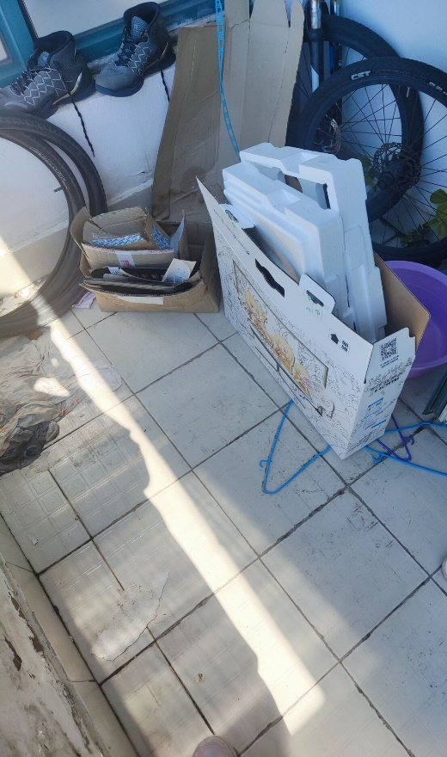
存在问题宿舍
研3-804
阳台纸箱未处理
研3-807
阳台大量废旧纸箱未处理
姓名 | 性别 | 导师
王文辉 | 男 | 孙晓飞
段练 | 男 | 苏玉亮
代英杰 | 男 | 戴彩丽
刘洪刚 | 男 | 董长银
姓名 | 性别 | 导师
侯莲捷 | 男 | 王晓璞
夏煜翔 | 男 | 陈立涛
郭成华 | 男 | 王志远
巩长平 | 男 | 李航宇

Slide 13
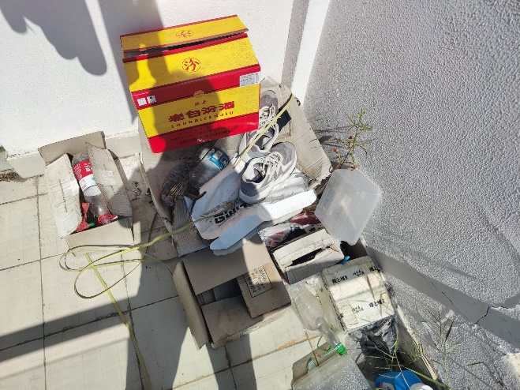
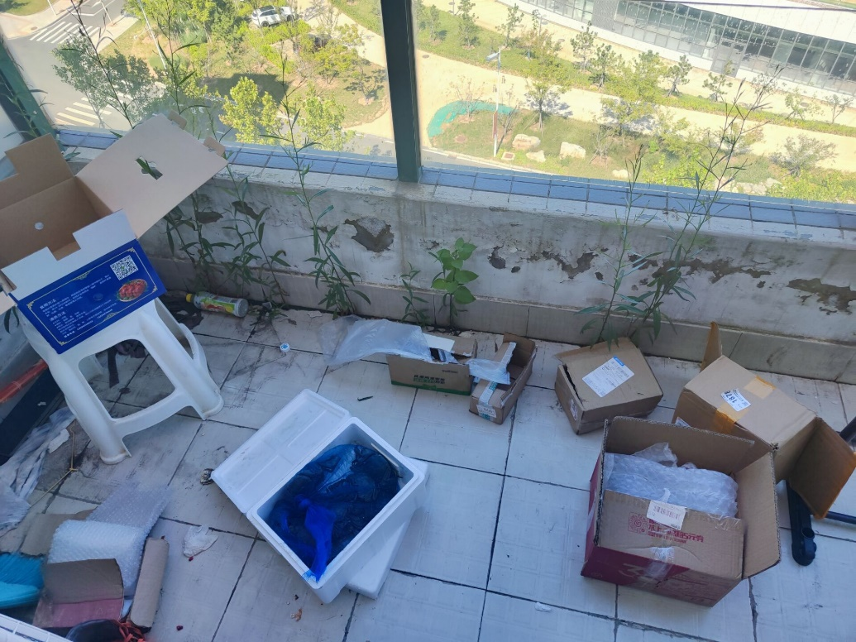
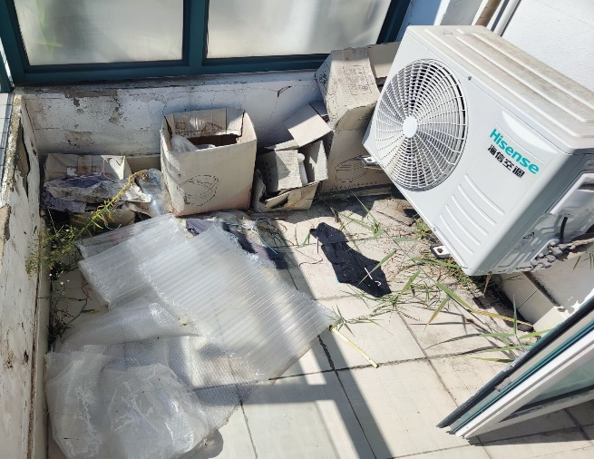
存在问题宿舍
研3-827
阳台纸箱未处理
研3-828
阳台大量废旧纸箱未处理
姓名 | 性别 | 导师
李旭 | 男 | 蒲春生
段华正 | 男 | 钟俊杰
王啸 | 男 | 付光明
温权 | 男 | 李兆敏
姓名 | 性别 | 导师
李宏港 | 男 | 黄维安
张伊铭 | 男 | 张先敏
吕森 | 男 | 刘陈伟
马瑞 | 男 | 张亮

Slide 14
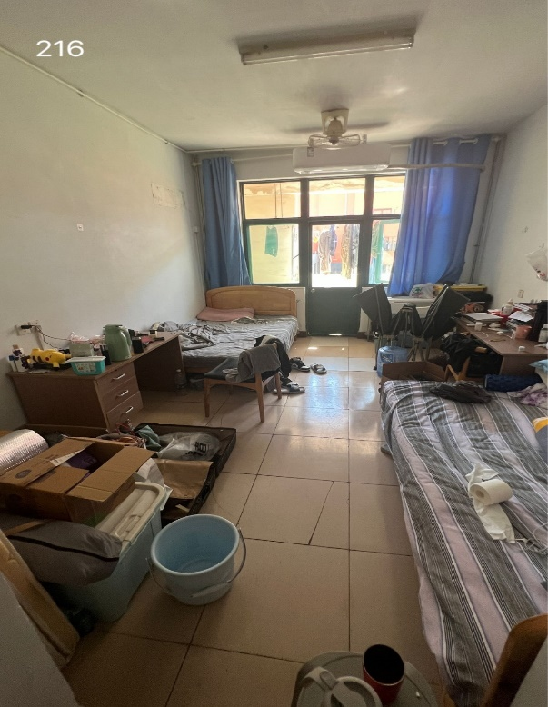
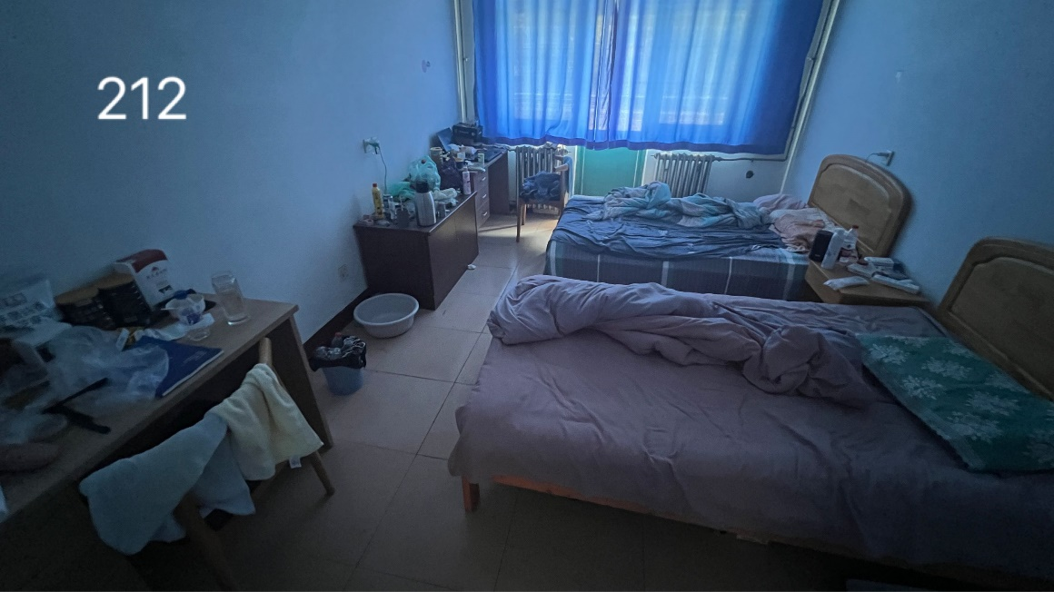
存在问题宿舍
本1-216
脏乱
本1-212
房间不整洁
姓名 | 性别 | 导师
吴天予 | 男 | 廖华林
董业良 | 男 | 刘德新
姓名 | 性别 | 导师
宫润东 | 男 | 李航宇
崔佳伟 | 男 | 李航宇

Slide 15
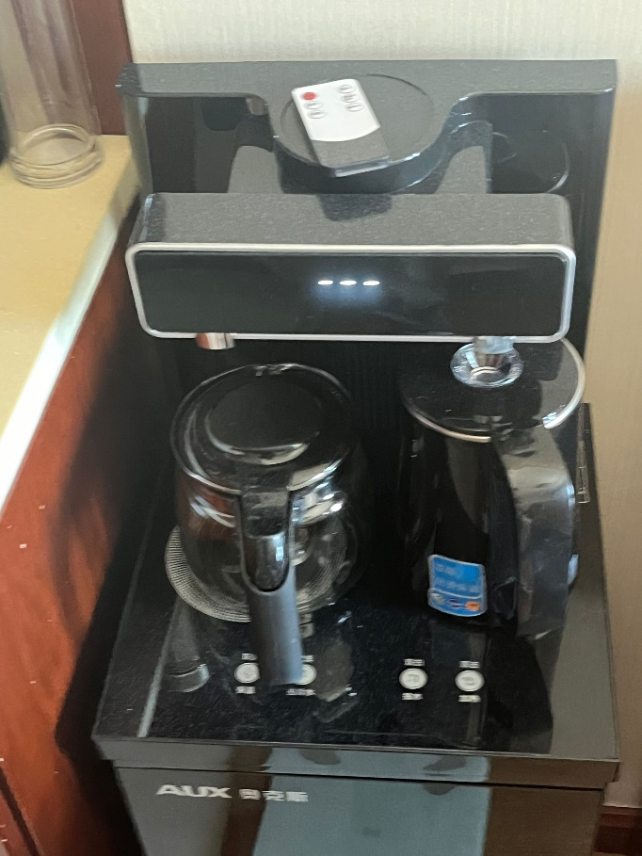
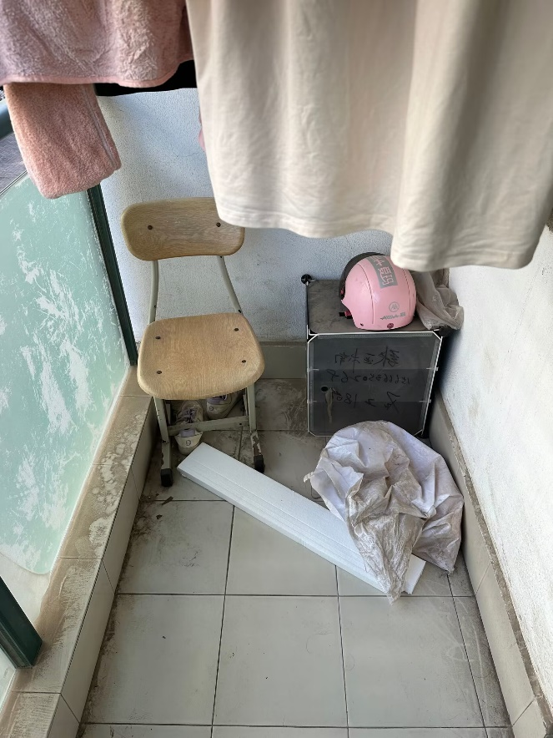
存在问题宿舍
研2-120
阳台未收拾
培训楼-1422
违规电器
姓名 | 性别 | 导师
文嘉熠 | 女 | 王文东
蒋佩吟 | 女 | 张黎明
张亚楠 | 女 | 苏玉亮
张秀晴 | 女 | 姚传进
姓名 | 性别 | 导师
刘洪刚 | 男 | 廖华林
王建 | 男 | 刘德新

Slide 16
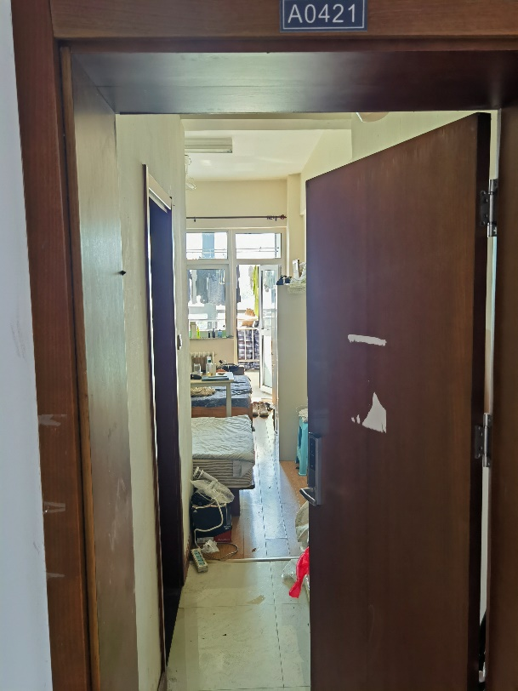
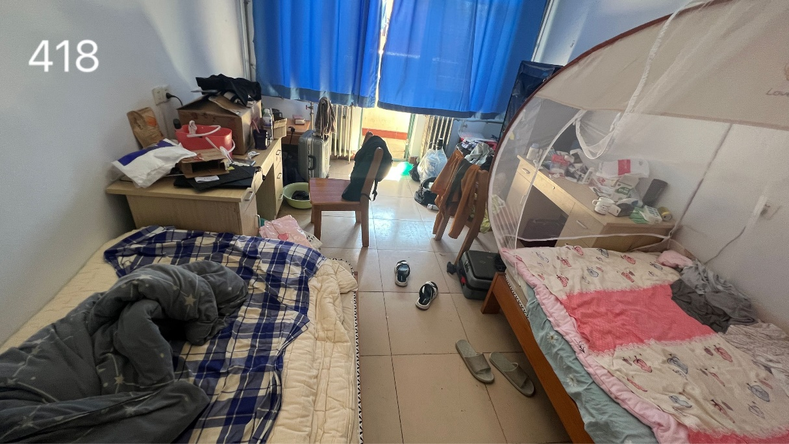
存在问题宿舍
本1-418
脏乱差
留培楼-421
房间不整洁
姓名 | 性别 | 导师
张真瑜 | 男 | 王业飞
王浩臣 | 男 | 张凯
姓名 | 性别 | 导师
王惠宇 | 男 | 侯建
吕威 | 男 | 董明哲

Slide 17
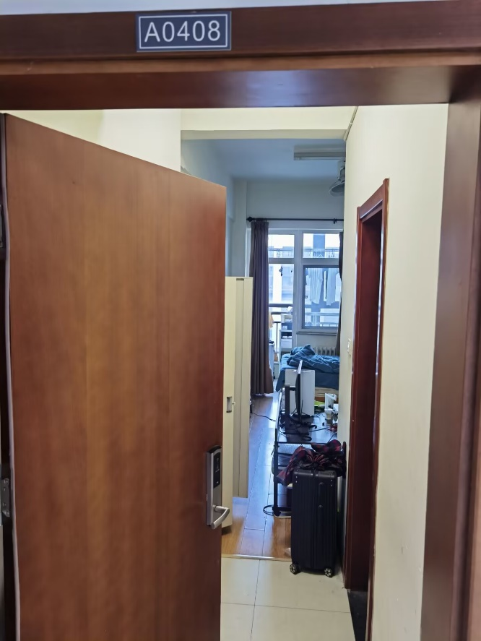
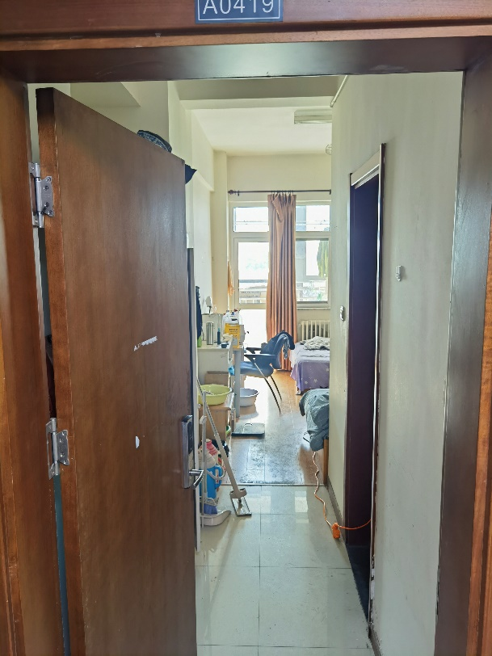
存在问题宿舍
留培楼-419
脏乱差
留培楼-408
房间不整洁
姓名 | 性别 | 导师
朱洪漠 | 男 | 庞学玉
李嘉鸣 | 男 | 戴彩丽
姓名 | 性别 | 导师
樊乔 | 男 | 罗明良

Slide 18
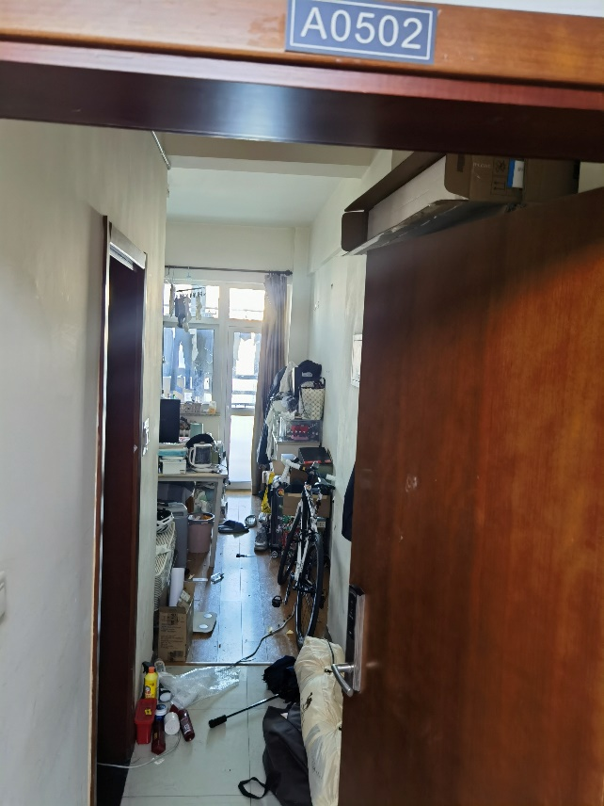
存在问题宿舍
留培楼-502
脏乱差
姓名 | 性别 | 导师
尚振骁 | 男 | 杨永飞

